Slide 1

Virtualização
Tecnologia para o mundo Globalizado

Slide 2



Temas:
- Historia
- Virtual machine
- Tipos de virtualização

Slide 3
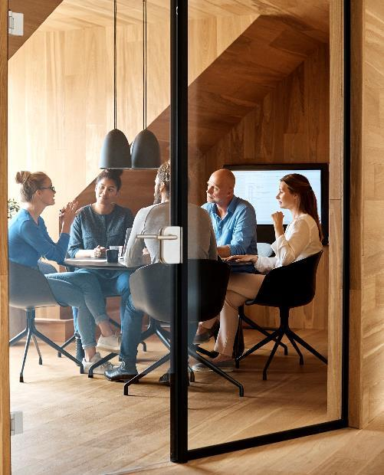



Introdução
Tecnologia que permite criar serviços de TI valiosos usando recursos que estão tradicionalmente vinculados a um determinado hardware.

Slide 4

Historia
Sua origem na década de 1960, ela passou a ser adotada amplamente somente no início dos anos 2000. As tecnologias que tornaram a virtualização uma realidade, como os hipervisores, foram desenvolvidas há décadas para dar a vários usuários acesso simultâneo a computadores que realizavam processamento em lote.

Slide 5
Virtual machine (VM)
Conceito
Tipos de VM
Um ambiente virtualizado que funciona como um sistema de computação com sua própria CPU, memória, interface de rede e armazenamento.
On-premise ou não.
Um software chamado hipervisor separa do hardware os recursos utilizados pela máquina virtual e os provisiona adequadamente.
Tipo I : controle flexibilidade e desempenho sem limitações de SO
Tipo II : instalada sobre um sistema operativo real. Neste modelo, o VM simula todas as instruções que o sistema operativo anfitrião controlaria, o acesso a um dispositivo é redirecionado pelo kernel da VM.

Slide 6
Tipos de virtualização
dados
dESKTOP
sERVER
Dados distribuídos em vários locais são consolidados em uma única fonte.
permite às empresas tratar os dados como uma categoria de suprimento dinâmico.
transformar os dados conforme as necessidades dos usuários.
Permite que ambientes de desktop simulados em centenas de máquinas físicas de uma única vez.
praticidade, é o ganho em mobilidade operacional, além de potencializar a performance e segurança ao ambiente corporativo.
Embasado na estratégia de ‘separar’ o sistema operacional e suas respectivas aplicações, do dispositivo físico que o acessa.
Virtualização do servidor o libera para realizar mais funções específicas, pois se dá por meio do seu particionamento.
um ou mais servidores virtuais sobre um servidor físico, permitindo maior densidade de uso de recursos
Azure, AWS...
Dashboards interativas e prompt de comando através de plataformas online
Conteiners e virtualização de rede

Slide 7

Obrigado!
Matheus Henrique Ribeiro Silva

